Slide 1
Análise e Projetos de Sistemas
Henderson Chalegre

Slide 2
Engenharia de Requisitos

Slide 3
O que é?
É uma característica ou capacidade que um sistema de software deve ter para atender às necessidades dos usuários, clientes ou outras partes interessadas.
Requisitos podem incluir funcionalidades específicas que o sistema deve fornecer, restrições de desempenho, compatibilidade com determinados dispositivos ou sistemas operacionais, e outras características que são necessárias para o sucesso do projeto de software.

Slide 4
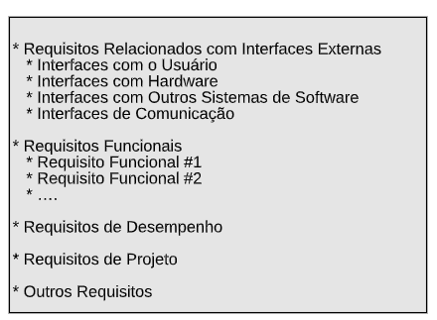
Requisitos

Slide 5
Engenharia de Requisitos
É o nome que se dá ao conjunto de atividades relacionadas com a descoberta, análise, especificação e manutenção dos requisitos de um sistema.

Slide 6
Requisitos devem estar corretos.
Um contra-exemplo é a especificação de forma incorreta da fórmula para remuneração das cadernetas de poupança em um sistema bancário. Evidentemente, uma imprecisão na descrição dessa fórmula irá resultar em prejuízos para o banco ou para seus clientes.

Slide 7
Requisitos devem ser precisos, isto é, não devem ser ambíguos.
No entanto, ambiguidade ocorre com mais frequência do que gostaríamos quando usamos linguagem natural.
Por exemplo, considere essa condição: para ser aprovado um aluno precisa obter 60 pontos no semestre ou 60 pontos no Exame Especial e ser frequente. Veja que ela admite duas interpretações. A primeira é a seguinte: (60 pontos no semestre ou 60 pontos no Exame Especial) e ser frequente. Porém, pode-se interpretar também como: 60 pontos no semestre ou (60 pontos no Exame Especial e ser frequente).
Conforme você observou, tivemos que usar parênteses para eliminar a ambiguidade na ordem das operações e e ou.

Slide 8
Requisitos devem ser completos.
Isto é, não podemos esquecer de especificar certos requisitos, principalmente se eles forem importantes no sistema que se pretende construir.

Slide 9
Requisitos devem ser consistentes.
Um contra-exemplo ocorre quando um stakeholder afirma que a disponibilidade do sistema deve ser 99,9% e outro considera que 90% já é suficiente.

Slide 10
Requisitos devem ser verificáveis
Isto é, deve ser possível testar se os requisitos estão sendo atendidos. Um contra-exemplo é um requisito que apenas requer que o sistema seja amigável. Como os desenvolvedores vão saber se estão atendendo a essa expectativa dos clientes?

